Slide 1
第3章(第7部分) DS1302时钟芯片程序设计
3.7.1 DS1302时钟芯片原理
3.7.2 DS1302模块化编程思路

Slide 2
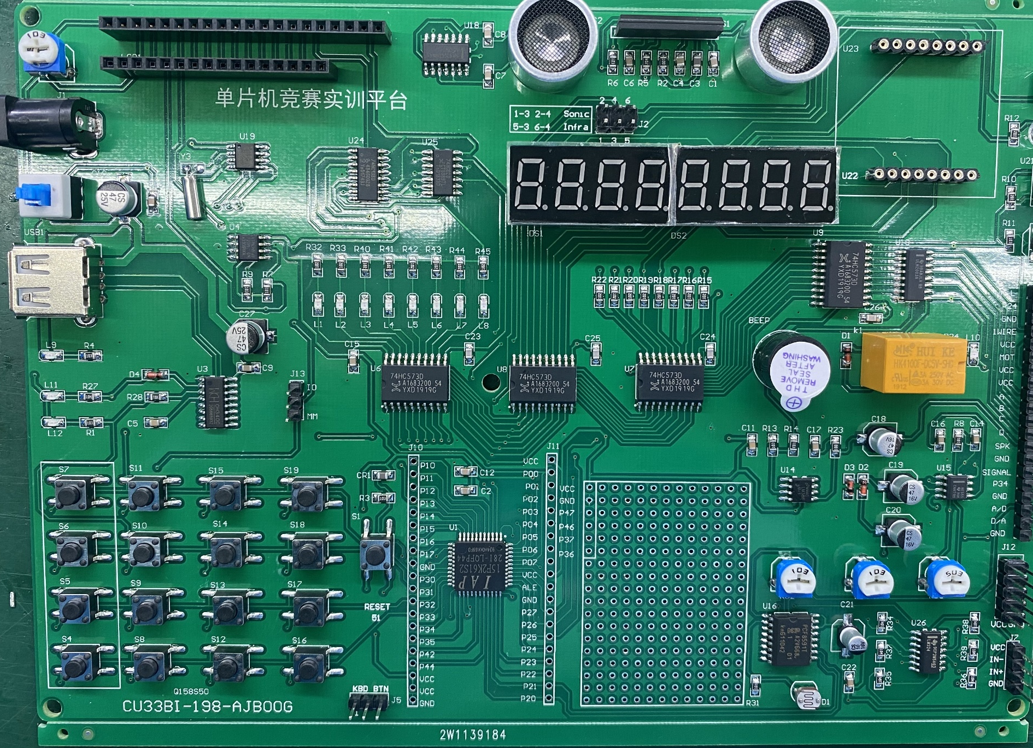

Slide 3
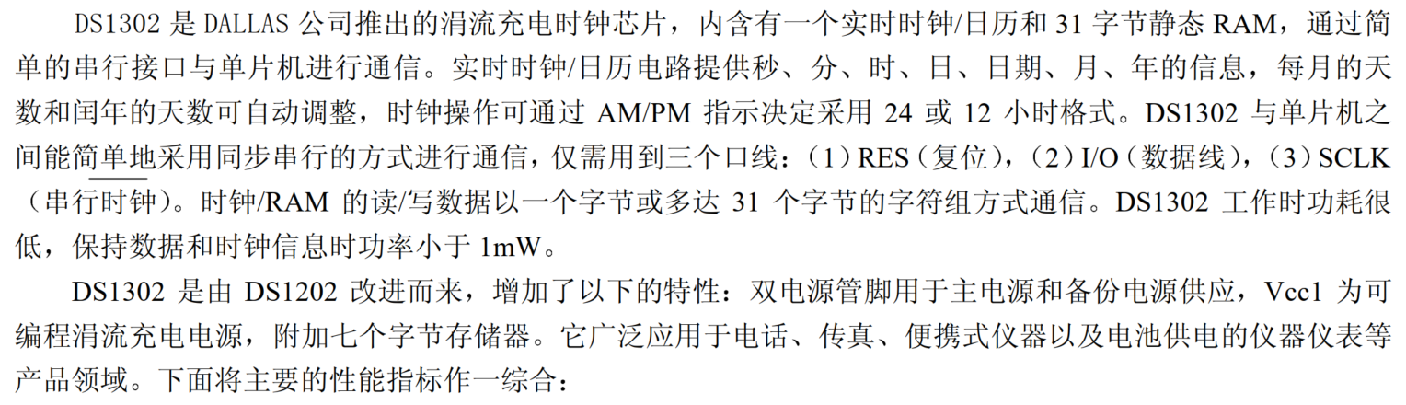
3.7.1 DS1302时钟芯片原理

Slide 4
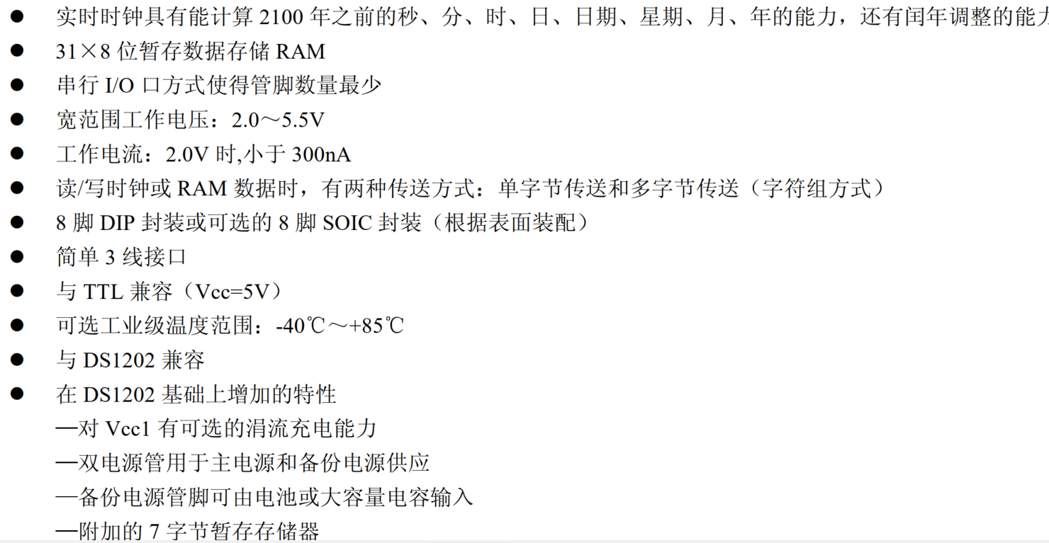
3.7.1 DS1302时钟芯片原理

Slide 5
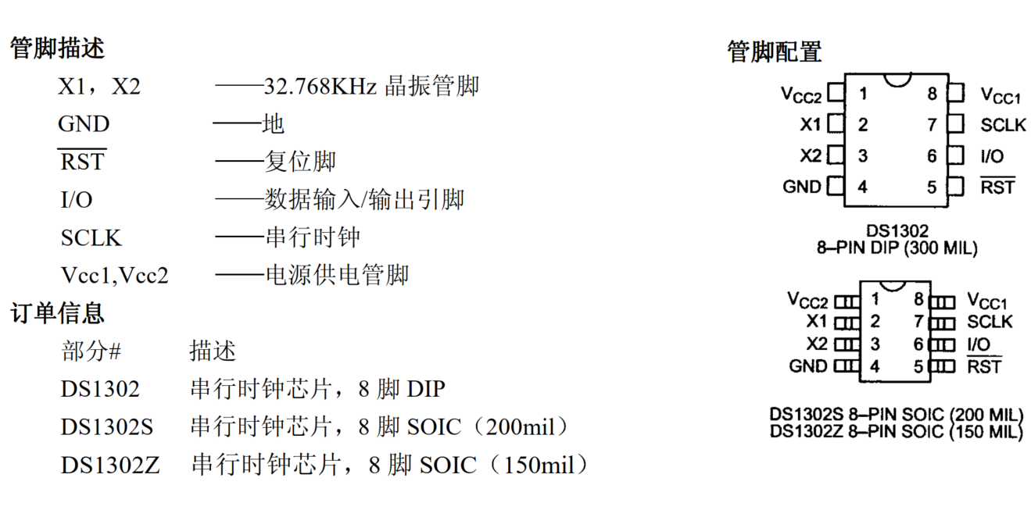
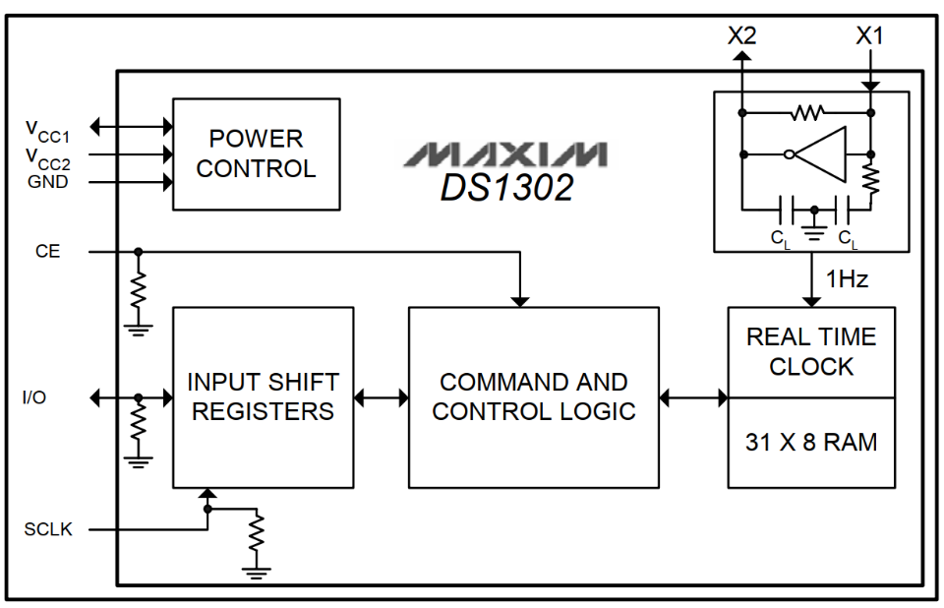
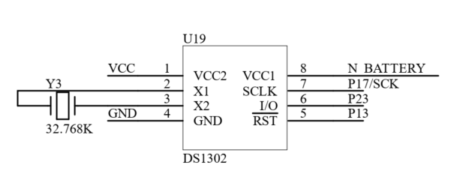
3.7.1 DS1302时钟芯片原理

Slide 6
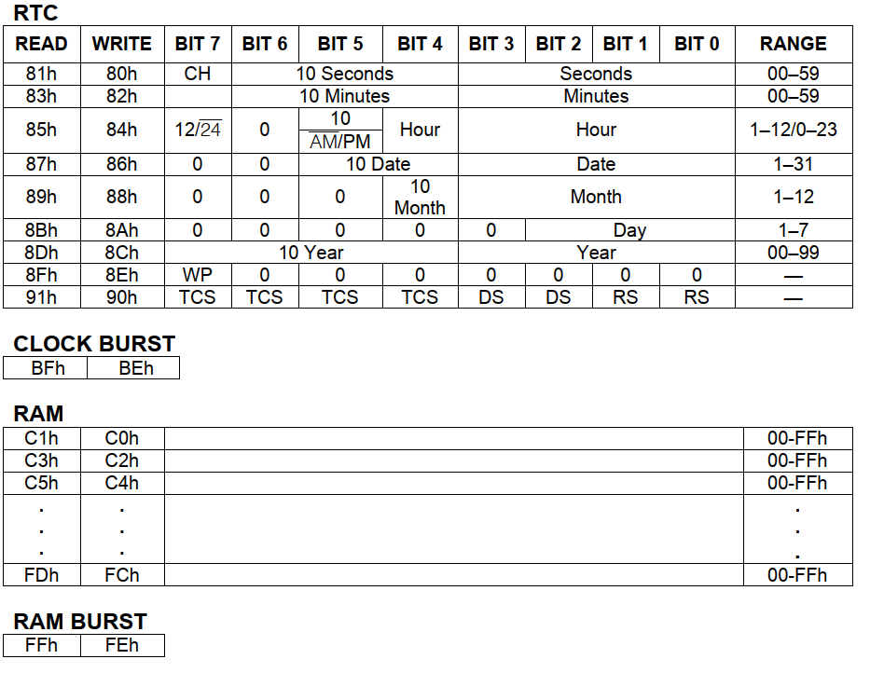

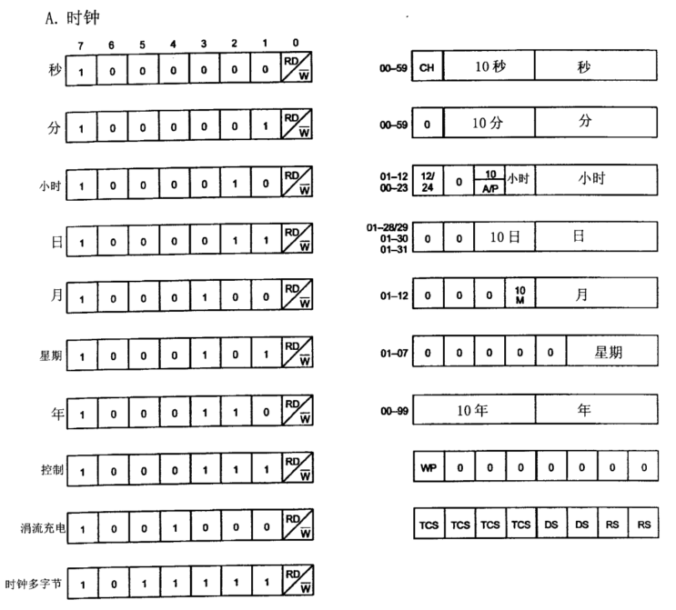


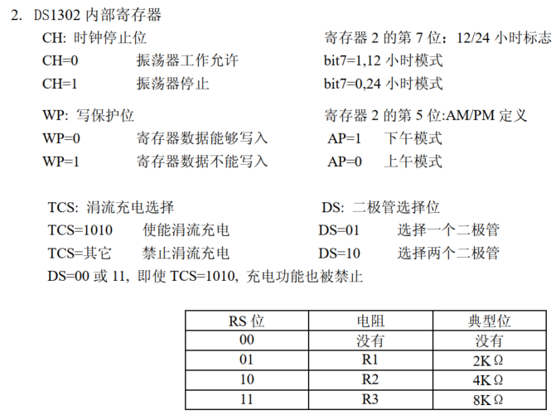
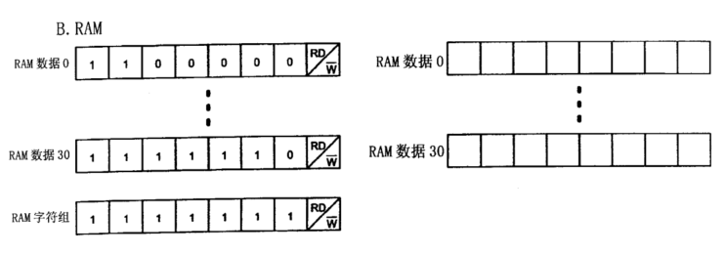

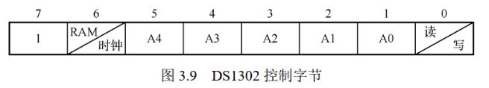

3.7.1 DS1302时钟芯片原理

Slide 7
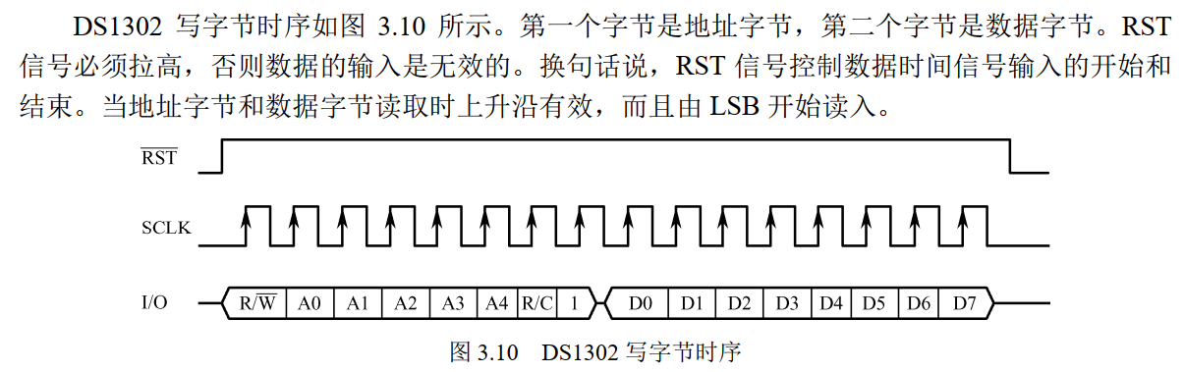
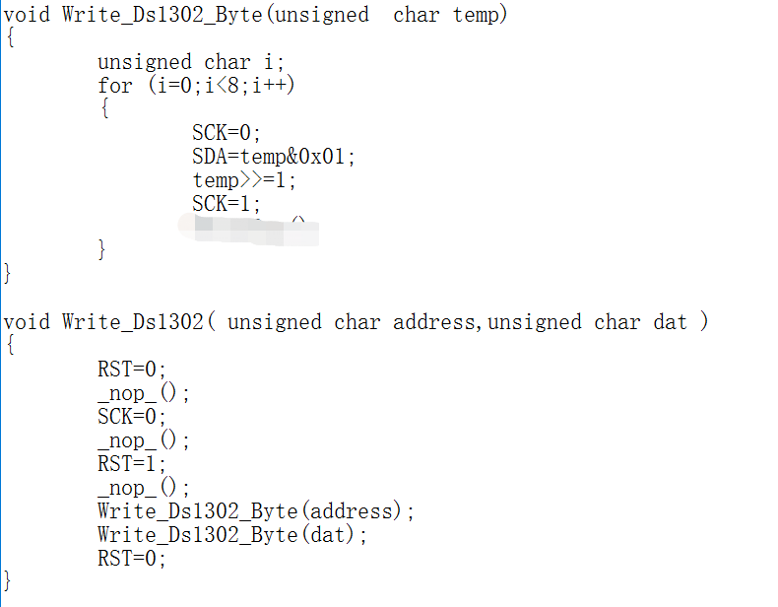
3.7.2 DS1302模块化编程思路

Slide 8
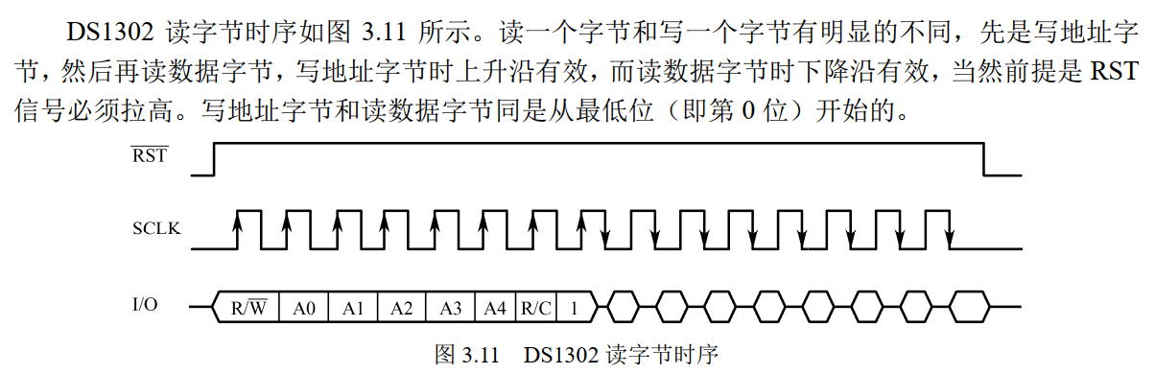
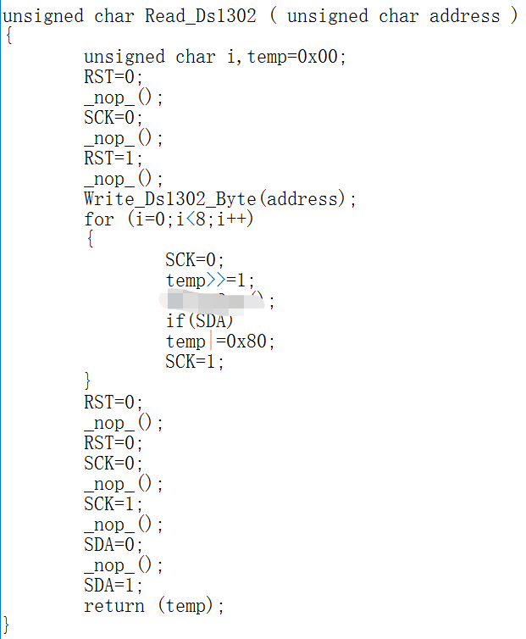
3.7.2 DS1302模块化编程思路

Slide 9
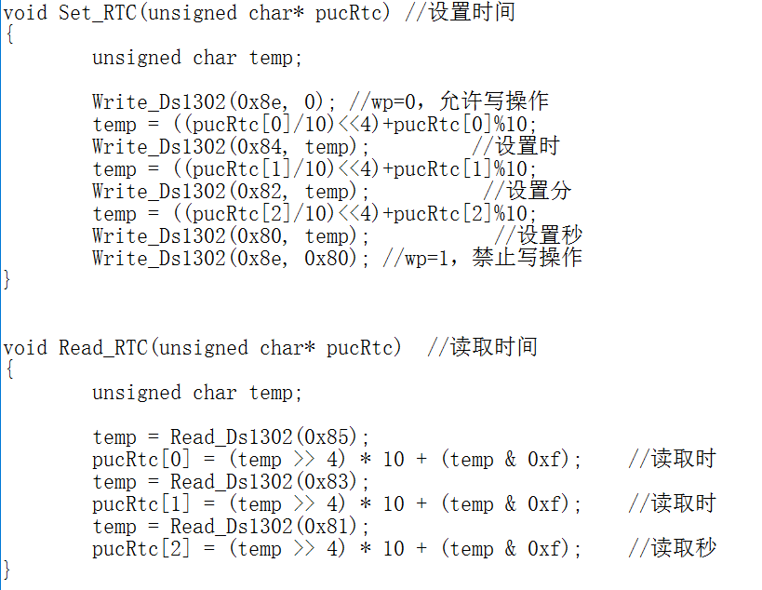
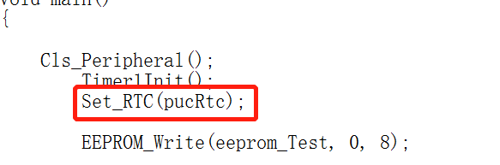
3.7.2 DS1302模块化编程思路

Slide 10
3.7.2 DS1302模块化编程思路
void Key_Proc(void)//按键处理，底层数据变更
{ //永远不变
if(Key_Slow_Down) return;
…
Key_Down = Key_Value & (Key_Old ^ Key_Value Key_Old = Key_Value;
…
//根据代码需求发生变化
Key_Down 控制状态信息变化
}
void Seg_Proc(void)//显示处理，显示信息生成
{
//永远不变
if(Seg_Slow_Down) return;
Seg_Slow_Down = 1;//减速程序
//根据代码需求发生变化
根据状态信息，控制显示内容的采集和更换
//永远不变
Seg_Tran(seg_string, seg_buf);
}
void Led_Proc(void)//LED处理，显示信息生成
{
显示信息的处理
}
Main()
{
Key_Proc()
Seg_Proc()
Led_Proc()
}
Time_1（） interrupt 3
{
++ Key_Slow_Down降速
++Seg_Slow_Down 降速
Led_Disp()
Seg_Disp(seg_buf, pos); //显示刷新
if( ++pos == 8 ) pos = 0;
}

Slide 11
谢谢

